Slide 1
План занятия
Представление преподов
Otzi
Про otzi
геном
секвенирование
Что можно прочитать в геноме (и метагеноме) Otzi
Родство
Болезни
Мини-контрольная: компл цепочка; ген 3-пептида
Как получить зачет. Рейтинг
Доменная система.

Slide 2
1.Познакомьтесь с нами

Slide 3
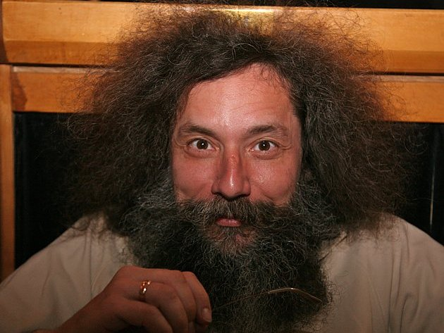
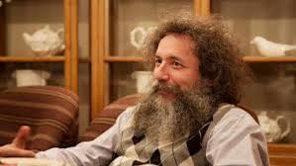
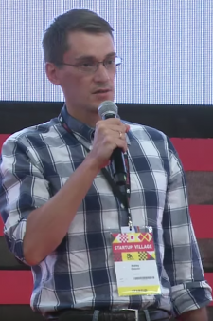
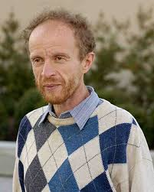
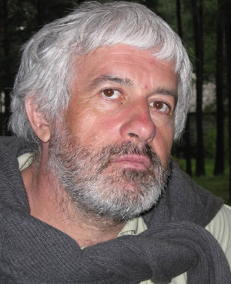
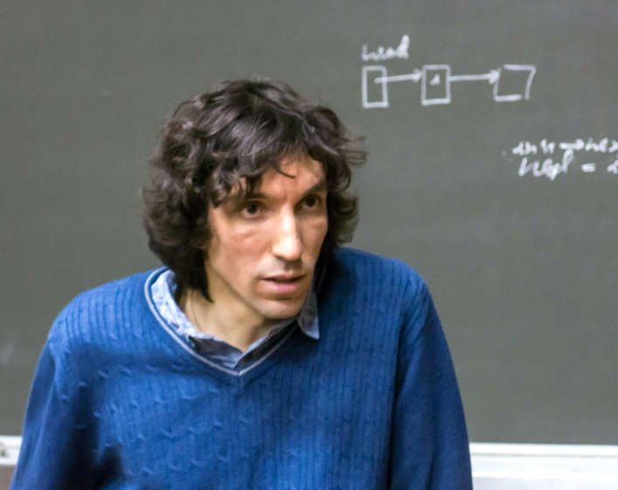
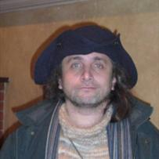
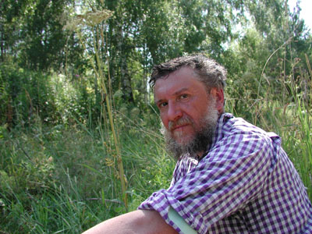
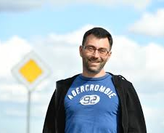
Наши люди – важные и серьёзные
Задание по математике: установите взаимно-однозначное
соответствие
Гельфанд
Миронов
Кондрашев
Базыкин
Кунин
Фаворов
Первушин
Головин

Slide 4
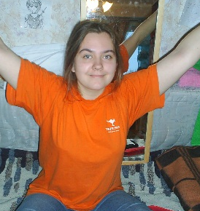
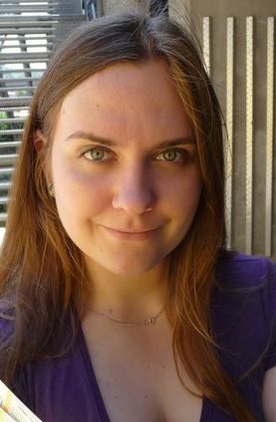
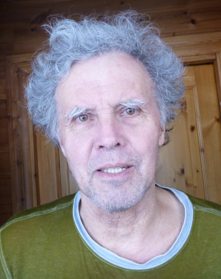
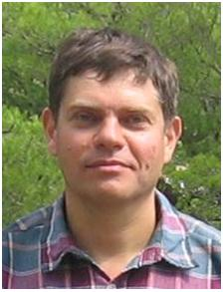
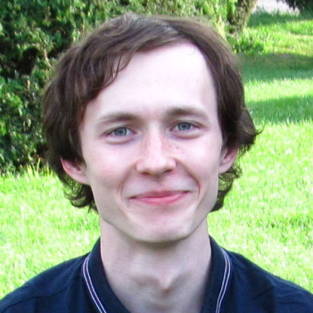
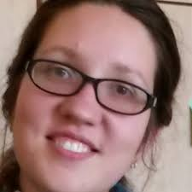
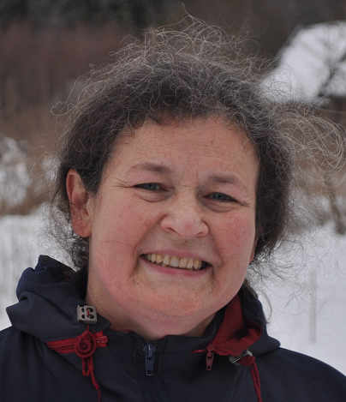
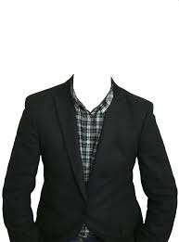
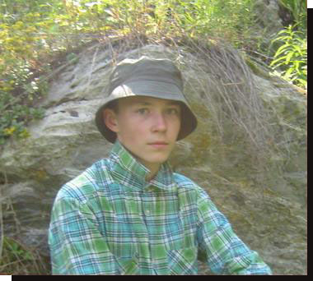
Преподаватели в 1м семестре
Дарья Владимировна
ДИБРОВА
Анастасия ЖАРИКОВА
Артур Олегович
ЗАЛЕВСКИЙ
Андрей
Владимирович АЛЕКСЕЕВСКИЙ
Сергей
Александрович СПИРИН
Администраторы комп.класса
Иван
Сергеевич
РУСИНОВ
Анна Степановна
ЕРШОВА
Лидия
Куртовна СМИРЕНИНА
Александр
Владимирович
БАРАНИН

Slide 5
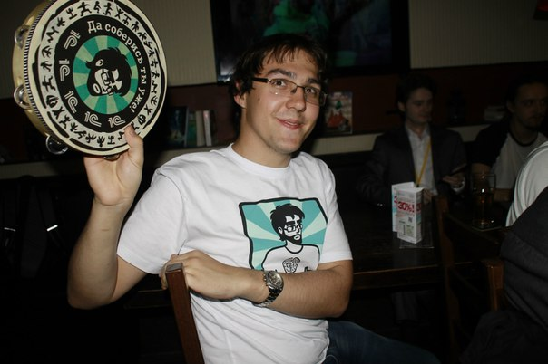
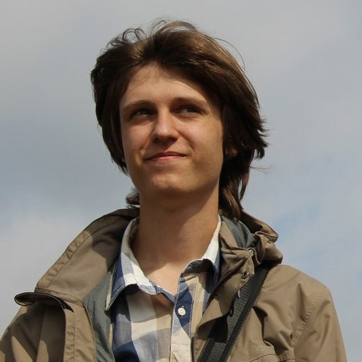
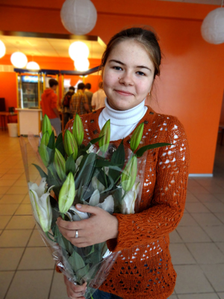
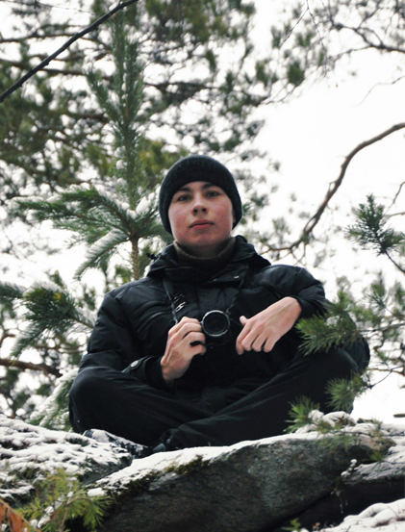
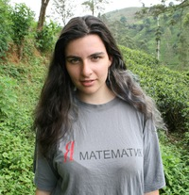
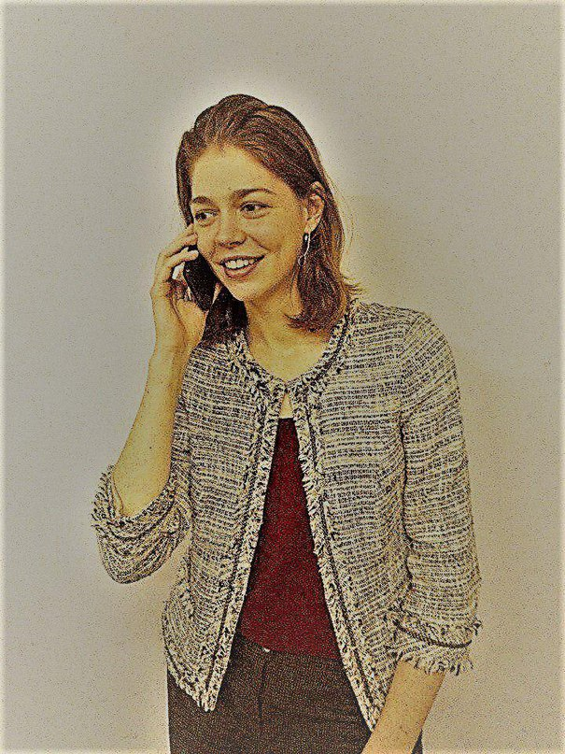
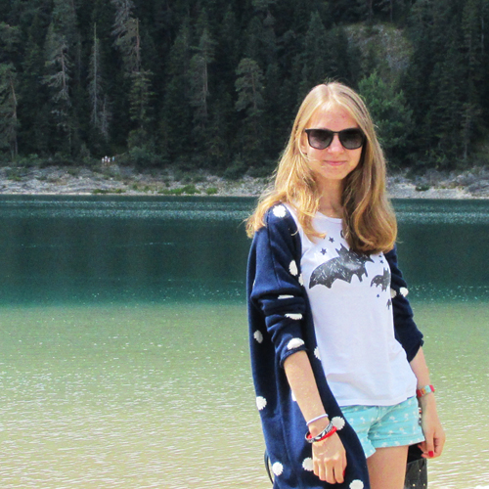
Студенты старших курсов, участвующие в преподавании на младших курсах (не все)
Задание по жизни: узнайте как их зовут

Slide 6
Геном Ötzi
Чем занимаются биоинформатики
Notes:
Два непонятных слова: Otzi и геном

Slide 7
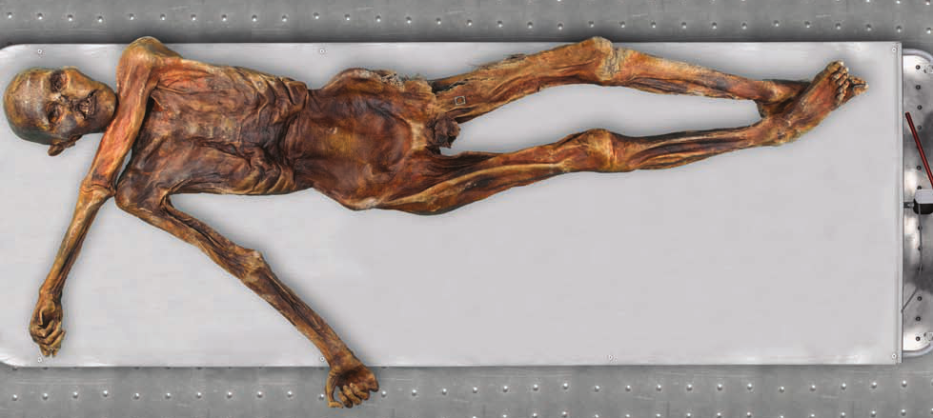
1. Otzi
Бодрый старичок (45 лет), погибший 5 300 лет тому назад
Seidler et al. (1992). Some anthropological aspects of the prehistoric Tyrolean ice man. Science, 258(5081), 455–457
Notes:
On the 19th of September 1991, the naturally mummified body of
the Iceman, also referred to as “Ötzi”, was discovered in the Ötztal Alps
at an altitude of 3210 m. The glacier mummy lived around 3300 BCE
and was approximately 40–50 years old when he died in the high alpine
area (Gaber and Künzel, 1998). The Iceman is now curated, along with
his well-preserved clothing and equipment, at the Archaeological Museum
in Bolzano. Since his discovery in 1991, the body has been the
focus of intensive study (e.g. Barfield et al., 1992; zur Nedden and
Wicke, 1992; Seidler et al., 1992; Spindler., 2000). A variety of
methods, including radiology and computer tomography (Murphy
et al., 2003), histology (Nerlich et al., 2003), isotope analysis (Müller
et al. 2003), botany (Oeggl et al., 2007), and genetic analyses (Ermini
et al., 2008), have revealed important aspects of his life, health, and
ultimately, his death.

Slide 8
Эци был случайно обнаружен 19 сентября 1991 года двумя немецкими туристами из Нюрнберга, Гельмутом и Эрикой Симонами.
Мумия хорошо сохранилась благодаря тому, что была вморожена в лёд. При извлечении без археологических инструментов (с помощью отбойного молотка и ледорубов) было повреждено бедро тела; кроме того, присутствующие брали части его одежды в качестве сувениров.
В дальнейшем тело было передано в морг города Инсбрук, где был установлен его истинный возраст.

Slide 9
On the 19th of September 1991, the naturally mummified body of
the Iceman, also referred to as “Ötzi”, was discovered in the Ötztal Alpsat an altitude of 3210 m.
The glacier mummy lived around 3300 BCE and was approximately 40–50 years old when he died in the high alpine area (Gaber and Künzel, 1998). The Iceman is now curated, along with his well-preserved clothing and equipment, at the Archaeological Museum
in Bolzano.
Since his discovery in 1991, the body has been the focus of intensive study (e.g. Barfield et al., 1992; zur Nedden and Wicke, 1992; Seidler et al., 1992; Spindler., 2000). A variety of methods, including radiology and computer tomography (Murphy et al., 2003), histology (Nerlich et al., 2003), isotope analysis (Müller et al. 2003), botany (Oeggl et al., 2007), and genetic analyses (Ermini et al., 2008), have revealed important aspects of his life, health, and ultimately, his death.

Slide 10
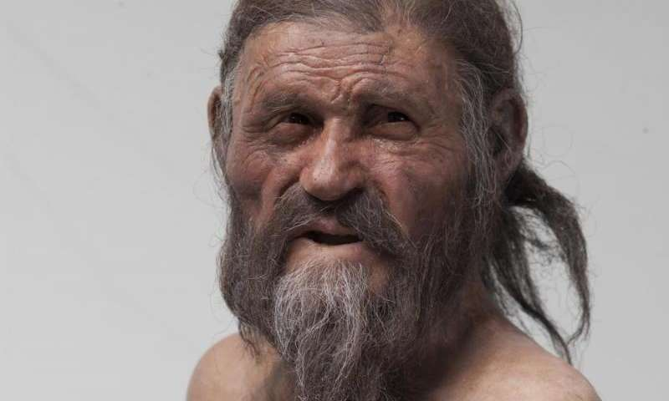
The Iceman (reconstruction by Adrie and Alfons Kennis). Credit: Reconstruction by Kennis © South Tyrol Museum of Archaeology, Foto Ochsenreiter Read more at: https://phys.org/news/2016-01-scientists-helicobacter-pylori-contents-otzi.html#jCp

Slide 11
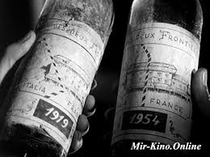
Политика и наука
Закон есть закон.
Фердинанд роняет фразу о том, что он родился в этом трактире на кухне
Джузеппе провозглашает, что Фердинанд не имеет права задерживать его. Фердинанд -
не француз: он родился в Италии, т.к. граница проходит через трактир и кухня – в Италии!
Во французской полиции. «Я родился в Италии от матери-итальянки и неизвестного отца. Работаю во французской полиции. Правда, что я француз?»
Фердинанд – французский полицейский - таможенник
Джузеппе - итальянский контрабандист
Хэппи энд:
Хозяин трактира: «Я перенес границу потому, что итальянцам для посещения сортира приходилось нарушать границу.

Slide 12
Граница между Италией и Австрией была установлена в 1919 году по Сен-Жерменскому договору между долинами Иннталь и Эчталь. В области долины Тизенйох из-за снежного покрова ледника границу было нелегко определить, поэтому
власти назначили на 2 октября 1991 года измерение прохождения границы, в результате чего было установлено, что тело было обнаружено в Южном Тироле на территории Италии, в 92,56 м от границы с Австрией
Найден немецкими туристами. На леднике неустановленной принадлежности.
Доставлен в Инсбрук (Австрия).
Изучен австрийскими учеными
Мумия принадлежит Австрии или Италии?

Slide 13
2. Геном
Гено́м — совокупность наследуемой информации, заключенной в клетке организма
Информация – это что-то нематериальное!
Должен быть носитель информации.
Возможно перекодирование с одного носителя на
другой.
На каких носителях закодирована наследуемая
информация?
Вопрос И.М. «Сколько информации в ответе Армянского радио:
Правда ли, что [шахматист] Петросян выиграл в лотерею машину? — Правда, только не Петросян, а [футболист] Иштоян и не машину, а швейную машинку, и не в лотерею, а в карты, и не выиграл, а проиграл.»
Notes:
Вопрос И.М. «Сколько информации в ответе Армянского радио:
Правда ли, что [шахматист] Петросян выиграл в лотерею машину? — Правда, только не Петросян, а [футболист] Иштоян и не машину, а швейную машинку, и не в лотерею, а в карты, и не выиграл, а проиграл.

Slide 14
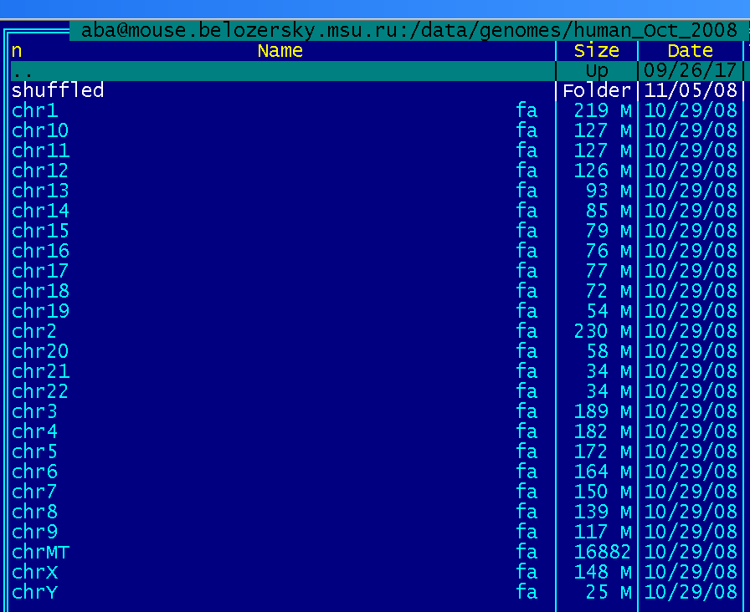
Полный геном человека
Информатика:
Что больше:
16882 или
148M?
Внимание к
деталям:
троллейбусы 4, 4M, 4К
На будущее, к вопросу о биоинформатике: fa – сокращение от fasta;
fasta – формат файла с последователь-ностью нуклеиновой кислоты или последователь-ностью белка.

Slide 15
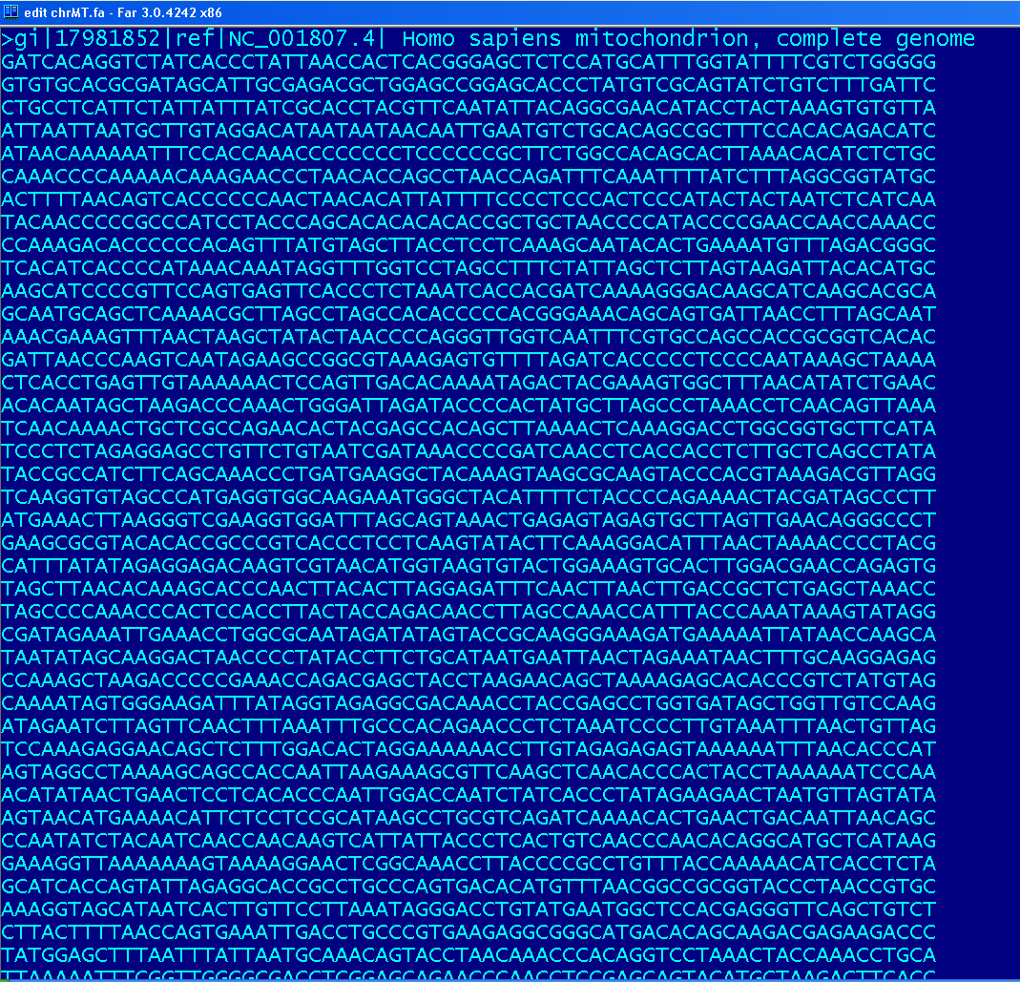
А вот что
внутри файла chrMT.fa
(фрагмент)
Notes:
К вопросу о мини контрольной на 2м занятии. Приведена последовательность одной цепочки ДНК. Но ДНК-то двух-цепочечная !!!
Как написать последовательность второй цепочки?
Для тренировки, напишите последовательность второй цепочки участка ДНК из первой строчки.
Подсказки ищите на следующих слайдах.

Slide 16
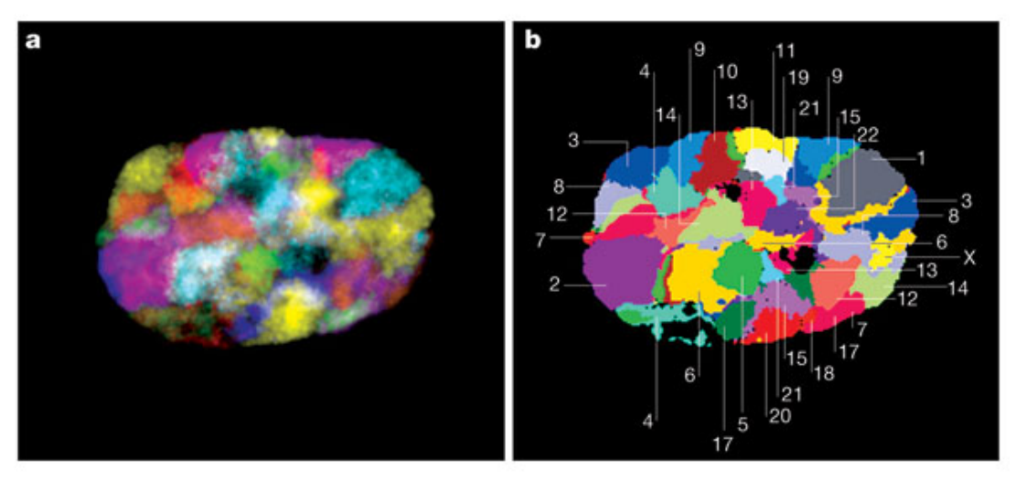
Полный геном человека. Другой носитель ☺
Хромосомы в ядре одной клетки человека
Bolzer A et al. Three-dimensional maps of all chromosomes in human male fibroblast nuclei and prometaphase rosettes. PLoS Biol. 2005 May;3(5):e157

Slide 17
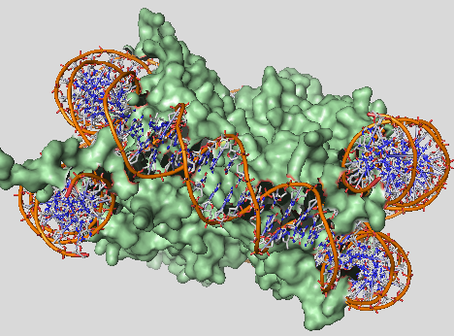
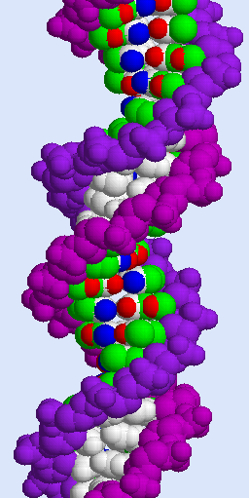
Перекодировка. ДНК (фрагмент)
Двойная спираль
ДНК.
Раскраска моя ААл ☺
ДНК человека на “катушке” из гистонов: вид сбоку
(гистоны – такие белки)
Обе структуры расшифрованы с помощью рентгеноструктурного анализа.
Notes:
Как копировать ДНК? Растащить цепочки. И к каждой одноцепочечной молекуле ДНК, последовательно к нуклеотиду пристраивать комплементарный
и соединять его уже построенной частью второй цепочки.

Slide 18
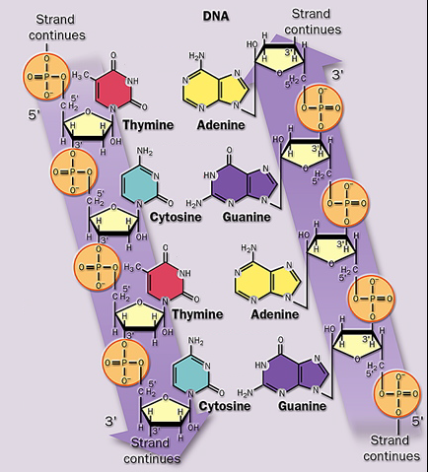
Химическая формула ДНК
Последовательность этой ДНК:
TCTC или GAGA?
Обратите внимание на стрелки: каждая цепочка ДНК имеет ориентацию
от 5’- к 3’-концу.
Цепочки ориентированы противоположно.
Информация считывается от 5’ к 3’
Этот слайд нужен для миниконтрольной 14 сентября

Slide 19
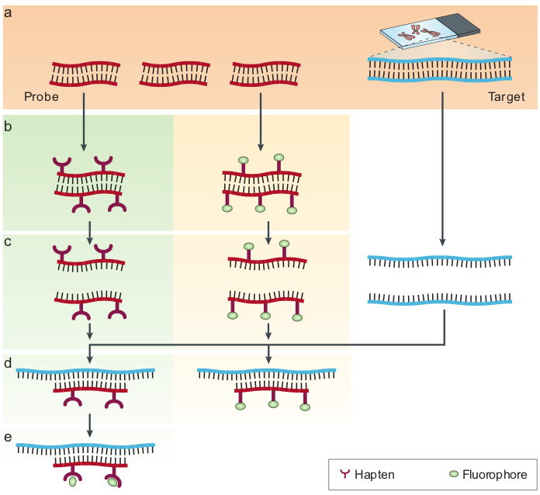
Как сфотографировали хромосомы.
Гибридизация ДНК с меченой пробой (например,флюорофором)
Speicher MR, Carter NP. The new cytogenetics: blurring the boundaries with molecular biology. Nat Rev Genet. 2005

Slide 20
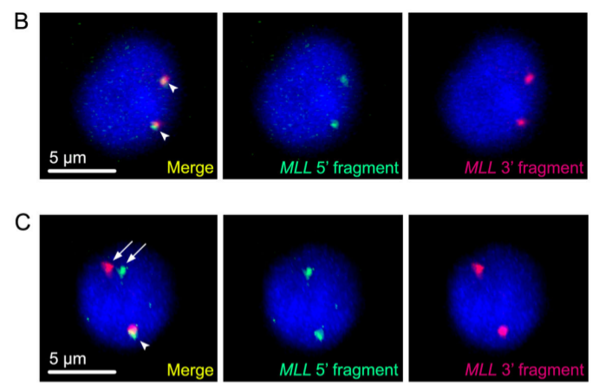
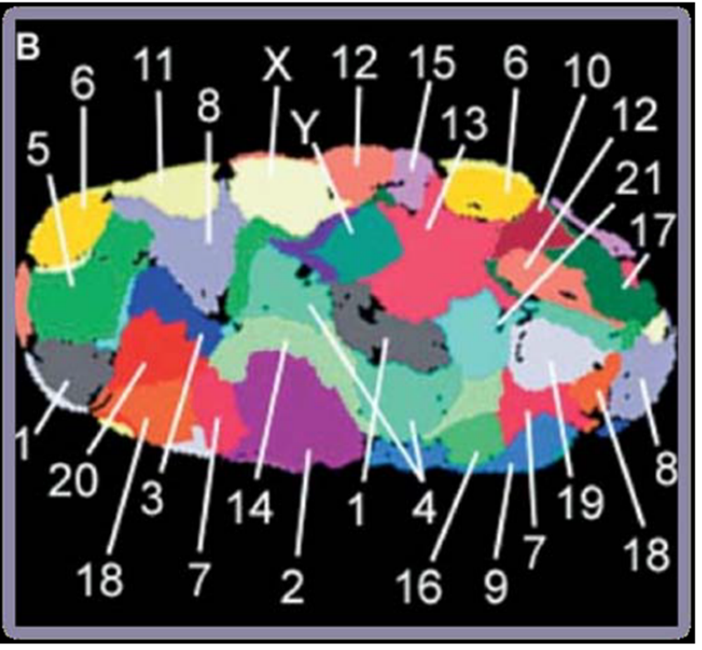
FISH (fluorescence in situ hybridisation)
Chromosome painting.
Boltzer et al., PLOS Biol. 2005
Glukhov et al. The Broken MLL Gene Is Frequently Located Outside the Inherent Chromosome Territory in Human Lymphoid Cells Treated with DNA Topoisomerase II Poison Etoposide. PLoS One. 2013 8(9):e75871
Предложите сами как покрасить хромосомы целиком
в разные цвета
Информатика: RGB – red green blue

Slide 21
Состав генома человека. Наследование ДНК

Slide 22
Как определить последовательность ДНК – секвенировать ДНК (на примере ДНК Otzi)
Keller
Митохондриальный геном. Ermini, L. et al. Complete mitochondrial genome sequence of the Tyrolean Iceman. Curr. Biol. 18, 1687–1693 (2008).
Полный ядерный геном. Keller et al., New insights into the Tyrolean Iceman's origin and phenotype as inferred by whole-genome sequencing. Nat Commun., 2012, 28;3:698.

Slide 23
Этапы секвенирования
Взяли образец из кости Otzi
Выделили из него всю ДНК. (Важно: не есть в это время бутерброды! Почему?)
Подготовили библиотеку для секвенирования
Порубили ДНК на фрагменты размером примерно .... [в статье не указано]
Присоединили к обеим концам (всех) фрагментов короткие одноцепочечные ДНК, называемые адаптерами, со специально разработанной последовательностью
Notes:
История Ю.Панчина с генами пшеницы в геноме человека

Slide 24
Продолжение
Полученный раствор ДНК загрузили в робот, называемый секвенатором, подготовленный к работе. В случае Otzi робот SOLiDTM 4
Нажали большую красную (?) кнопку “Start”
Подождали несколько часов или недель – зависит от секвенатора – и получили результат
Без робота секвенирование генома человека заняло больше 10 лет (проект Human genome)
В каком виде результат?

Slide 25
We obtained a total of 2.93×10⁹ sequencing reads out of which 1.11×10⁹ reads (37.9%) mapped uniquely to the human reference genome (hg18). Paired-end reads covered 96% of the reference genome with small variation among chromosomes (max = 97.74% for chr22, min = 89.61% for chrY)
DNA extraction from the bone sample whose DNA was subjected to next-generation sequencing was performed at the Division of Molecular Genet-ics, Institute of Human Genetics at the Eberhard-Karls-University of Tübingen,Germany.
The library was prepared following the SOLiDTM protocol for low-input fragment library preparation. The library was mainly prepared following the manufacturer’s instructions. Variations from the protocol are listed in the following.
A 2 ng μl − 1 dilution was sequenced using a paired-end sequencing protocol on a SOLiDTM 4 at the Applied Biosystems facility in Beverly, USA.

Slide 26
В каком виде результат?
от 5 до 10
25 файлов с последовательностями хромосом и МТ-ДНК?
Увы, нет. До этого технология пока не доросла.
2.93×10⁹ последовательностей – прочтений (также называют ридами) длины 50 с двух концов фрагментов из библиотеки (парные прочтения) (этот секвенатор может секвенировать 25-75 нуклеотидов)
Размер генома человека: 3.2 млрд пар нуклеотидов
Упражнение по арифметике. Сколько прочтений, в среднем, содержат один и тот же
нуклеотид из ДНК Otzi?

Slide 27
Автомат неплохо соображает ☺ Вот как выглядят два прочтения из огромного выходного файла в формате fastq
Вторая строчка – последовательность прочтения
Четвертая строчка – качество прочтения каждого нуклеотида; это качество равно
вероятности ошибочного прочтения соответствующей буквы, зашифрованное
специальным образом одним символом.
Дополнитльная задача для блока «программирование на python»: для данного файла в формате fastq расшифровать вероятности в понятном человеку числовом виде и вывести в файл.

Slide 28
Сборка генома
Из кусочков надо было собрать полные последовательности хромосом.
Для Otzi это было сделано путем картирования на «референсный» геном человека (hg18).
Картирование – «гибридизация в компьютере». Для каждого прочтения находится комплементарный (или совпадающий – он «гибридизуется» с коплементарной цепочкой) участок в референсном геноме.

Slide 29
Результат картирования для Otzi
Из всех прочтений 1.11×10⁹ прочтений (37.9%) картировались однозначно на референсный геном
Прочтения покрыли 96% референсного генома с небольшой разницей по отдельным хромосомам (max = 97.74% for chr22, min = 89.61% for chrY)
Вопрос: откуда взялись прочтения ДНК, не картирующиеся на референсный геном человека?
Вопрос: почему прочтения покрывают не весь референсный геном?

Slide 30
Что люди узнали про Otzi, прочитав геном
У него была 0 группа крови
Глаза карие
У него была лактозная недостаточность – он не переваривал молоко
У него был высокий риск коронарной болезни (инфаркта миокарда)
У него обнаружили ДНК Borrelia burgdorferi; предположительно он болел боррелиозом (болезнью Лайма, передаваемой иксодовыми клещами)

Slide 31
Предки и потомки Otzi
Прямое наследование по материнской линии. По митохондриальной ДНК Otzi выделен в отдельную под-подгруппу K1o
Вывод авторов прямых потомков не обнаружено.
The Iceman’s mtDNA, therefore, seems to belong to a novel branch of K1, defined by transitions at nucleotide positions 3513 and 8137.
The transition at position 8137 has been found in samples from Pakistan, India, and the Iberian Peninsula. However, all of these samples belong to the major branch of U7 [22, 27, 28]. Therefore, again, the transition is known to have occurred during the evolution of the human mtDNA, and it is highly improbable that its presence in the Iceman’s lineage is due to an artifact. As before, the Iceman’s sequence does not show any of the other mutations that define U7, ruling out artificial recombination.
The mummy’s intestinal specimens utilized for the present mtDNA study have been shown to contain animal DNA from red deer (Cervus elaphus) and ibex (Capra ibex), as well as DNA from different kinds of land plants, such as cereals, pines, and ferns. In fact, phylogenetically reliable sequences of mtDNA for C. elaphus and C. ibex and for plant nuclear 18S ribosomal RNA (18S rRNA), as well as plastidial ribulose bisphosphate carboxylase large subunit (rbcL) gene sequences, werepreviously obtained [8].

Slide 32
Предки и потомки Otzi
Прямое наследование по материнсой линии
По Y-хромосоме принадлежит группе Y-haplogroup G2a4 has hitherto only been found at appreciable frequencies in Mediterranean islands of the Tyrrhenian Sea (Sardinia and Corsica).
Этот вывод подтвержден анализом последовательностей аутосом (не половых хромосом)

Slide 33
Метагеномы Otzi
The results showed that the Iceman made considered choices of clothing material from both wild and domestic animals, including cattle sheep, goat, brown bear
and roe deer (O’Sullivan et al., 2016).
It can be assumed that his clothing was very functional and allowed him to walk up in the mountains even during cold periods.
Zink et al., Possible evidence for care and treatment in the Tyrolean Iceman, Int J Paleopathol. 2018 Aug 8. pii:
S1879-9817(18)30088-3.

Slide 34
Предки и потомки Otzi
Later, a metagenomic approach coupled with targeted genome capture generated 15 350 reads of H. pylori DNA throughout the gastrointestinal tract with an abundance decreasing from the stomach towards the lower intestinal tract, and with negative results for the muscle tissue used as control.

Slide 35
THE END

Slide 36
Словарик
Геном
Состав генома человека
Гибридизация, зонды
Секвенирование, NGS
Fasta format
Прочтения, риды
Парные риды
Картирование
Сборка
Математические задачи

